Slide 1
MINI APP
为MINI粉儿特别定制
V2.0

Slide 2
MINI粉儿如何获得活动信息
SMS
邮件
MINI APP 推送
媒体宣传

Slide 3
MINI粉儿如何参加活动互动
打开 MINI APP 即时参与
获得电子凭证参与现场活动
连接MINI 互联空间 获得身份验证

Slide 4
MINI粉儿活动中能做些什么
有趣的AR 体验
活动位置导航服务
语音/文字 互动聊天
活动服务信息提供

Slide 5
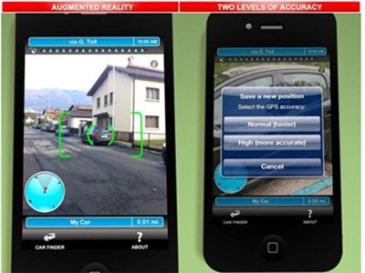
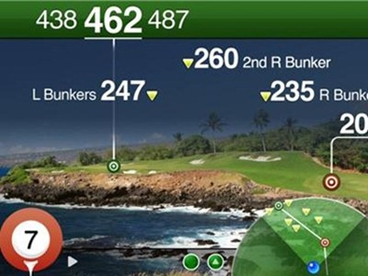
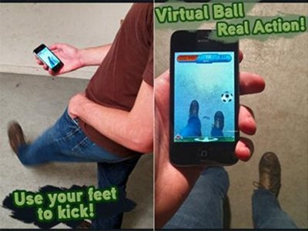
AR(Augmented Reality）
基于LBS的AR 技术
例如：行动轨迹记录或游戏
获得积分参与活动 获得MINI奖励
技术参考链接
http://v.youku.com/v_show/id_XNDY5MTkwMTY4.html

Slide 6
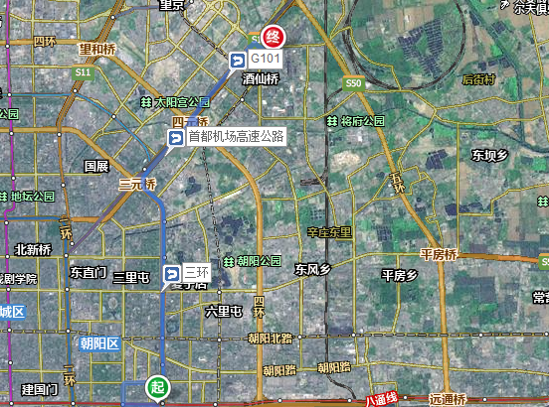
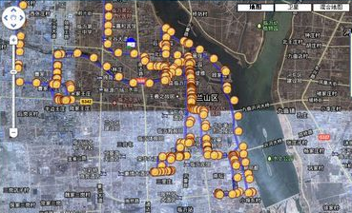
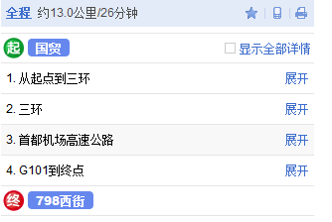
位置导航 轨迹跟踪
根据发布活动的经纬度，和用户手机当前位置，获得导航数据
可参考行车路线图，公交路线图等
轨迹导航
活动主办者和活动参与者，可以动态获取其他参与者活动轨迹动态信息
主办者可看到全部，其他的参与者可看到好友位置信息
参考出租车GPS管理系统

Slide 7
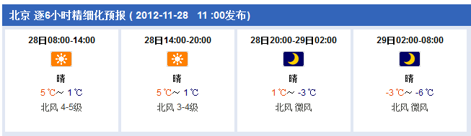
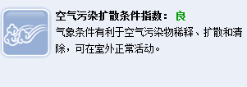
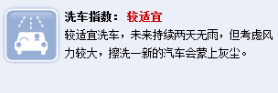
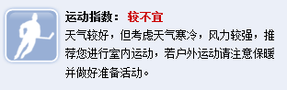
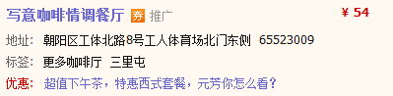
活动服务信息提供
天气信息内容解决方案：
系统仅提供当前活动地理位置相关的天气信息，个性定制数据，人工录入
例如：
餐饮娱乐信息内容解决方案：
系统仅提供当前活动地理位置相关餐饮娱乐信息，个性定制数据数，人工录入
例如：
停车信息内容解决方案：
系统仅提供当前活动地理位置相关停车信息，个性定制数据，人工录入
例如：
根据活动地点不同给出不同的停车方案
按小时收费的，或者是不要钱的等等

Slide 8
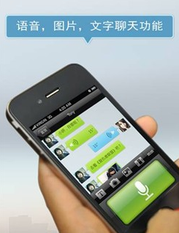
语音文字互动
即时聊天功能
每个活动参与者可以互动交流
让活动有效延续
用户可以设置相应的权限
支持语音，图文发送

Slide 9
实例模拟(1)
参加中国MINI品牌文化活动展
小M 很关注MINI系列车型和品牌文化，也是Apple设备玩家
近期下载了一个IOS MINI APP，通过推送消息，获知今天MINI在某艺术区举办MINI文化展，向世人展示MINI的品牌文化，并提供相关体验活动。
他决定参加，由于不知道艺术区的具体位置，于是他打开MINI APP，直接点击位置导航获得活动地点导航信息

Slide 10
顺着导航来到了活动地点，可是没有停车位，恰巧MINI app有停车信息提示，附近某商场，停车免费，商场距离活动地点，仅有100米，于是小M找到商场停车，然后直奔活动现场
这次品牌文化展，主要是通过ＡＲ技术图文和视频的形式介绍了MINI的品牌文化等等。
最有趣的是 通过MINI app 的AR技术 用户可以参与现场的游戏环节，获得礼品
AR(Augmented Reality）
增强现实是利用计算机生成一种逼真的视、听、力、触和动等感觉的虚拟环境 ,通过各种传感设备使用户“沉浸”到该环境中 ,实现用户和环境直接进行自然交互。

Slide 11
打开手机相机，对准某个海报，即刻获取，相关系列车型，视频介绍，等等，突破以往单一的展览模式
游戏区域，模拟极品赛车，只要对准游戏海报扫描，就可以开始游戏互动，与玩家一起开车竞赛，第一名获得Mini神秘大奖
活动折腾半天，小M感觉有点饿了，可是刚来，不知道附近哪里可以喝下午茶，打开ａｐｐ发现了一家法式餐厅，看起来不错，于是小Ｍ根据app导航，找到了这个餐厅，美美的度过了一个充实的下午时光

Slide 12
实例模拟（2）
爱情轨迹
技术支持：基于LBS的路径信息记录
详情：我们为MINI用户提供一种记录位置信息的服务，用户驾车行驶到我们预先标记的点上以后，会自动进行记录，提示用户上传有纪念意义图片。如果用户跑完所有记录点后，我们会用技术将点连成图形留做纪念。

Slide 13
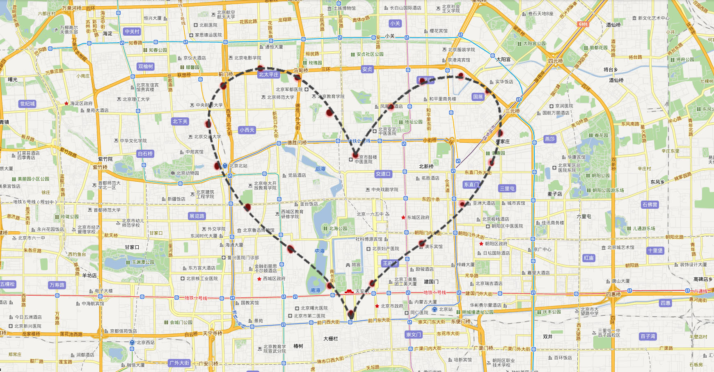

Slide 14
实例模拟（3）
利用AR技术及LBS信息服务
争车位部分基本开心网争车位的创意，即把自己的车停在他人的车位上来赚钱的真实游戏。 但玩法规则与开心网争车位有所不同。 如果玩家不把自己的车停入好友的车位，则需要向现实生活中所在地停车场的NPC按照该停车场的收费标准缴纳停车费（若该停车场免费，则不收费；若短时间内免费，也不收费。 即严格按照现实生活中的规则执行）。（这一规则会使用户的好友数量不断壮大）
赚钱
把自己的车停在好友的车位上，按照该停车场的收费标准赚取2倍的收入；但是在一个车位连续停车8小时之后，收入不再增加
当自己的车从车位挪走后，该笔收入在用户账户上体现
当发现自己的车位被别人占用了，就可以给那辆车“贴条”，并收取罚金，数额为该车在该车位上所获得的收入。
邀请朋友加入本游戏，每邀请一位，获得24小时收入翻倍的机会，无上限
停车
自己的车只可以停在别人的车位里，每个人有且仅有一辆车和一个车位
自己的车可以停在任意一个好友的车位上并获得收入，但是如果车被贴条，那么收入归地主所有
任何人的车位不能连续两次停泊同一辆车
车一旦停到某一车位上后，十五分钟内不得主动将车挪走

Slide 15
贴条：
当地主发现自己的车位被好友占用时，可以对该车“贴条”并赚取罚金。
警察NPC：
对一些不经常照看自己车位的“僵尸”粉来说，经常会有警察NPC巡逻，并对违章的车辆贴条，地主仅可以得到一半的预计停车收入。
警察NPC随机巡逻，晚上比白天勤快
报警：
如果发现好友的车停在某好友的车位上，可以报告警察NPC，警察会贴条。
贴条所得罚金将有一部分归报案人所有，具体比例按照报案人与被罚人的级别比例决定。
车辆信息：
将app与自己的车相连，即连通Mini Connected系统，可以将车辆信息载入App，并作为用户的信息保存，该信息可以选择性公开。

Slide 16
AR应用
洗车效果：
当用户调用App的AR功能，对一辆泥泞不堪的Mini拍摄时，AR功能调用mini“自清洁”功能。雨刷自动喷水清洗前风挡以及后风挡，临空降下花洒冲洗车身，“打肥皂”，用毛巾擦洗，该过程完全仿制人类洗澡过程。 最后冲洗干净后，模仿小狗洗完澡后自己抖动甩水的过程。
加油透视效果：
当用户在加油站等待加油时，可以调用app的AR功能对自己的Mini拍摄。AR播放一个空油箱蓄满的过程，其中汽油会从油箱逐步流向汽车的整个油路系统。

Slide 17

关于AR技术的说明

Slide 18
AR技术定义
AR(Augmented Reality）：
增强现实是一种全新的人机交互技术 ,利用这样一种技术 ,可以模拟真实的现场景观 ,它是以交互性和构想为
基本特征的计算机高级人机界面。使用者不仅能够通过虚拟现实系统感受到在客观物理世界中所经历的“身临其境”的逼真性 ,而且能够突破空间、时间以及其它客观限制 ,感受到在真实世界中无法亲身经历的体验。

Slide 19
AR展项特点主要包含两方面：
1、AR的优越性体现在实现虚拟事物和真实环境的结合，让真实世界和虚拟物体共存。
2、AR实现虚拟世界和真实世界的实时同步，满足用户在现实世界中真实地感受虚拟空间中模拟的事物，增强使用的趣味性和互动性。
AR技术在智能APP中的应用
ar技术在智能APP中的应用越来越多，从较早的将AR技术与LBS技术结合的日本的butter fly应用到国内越来越多的AR技术应用案例。最新的Philips照明将AR技术用在了产品效果展示上，也是一个不错的尝试。

Slide 20
谢谢观看

